Slide 1
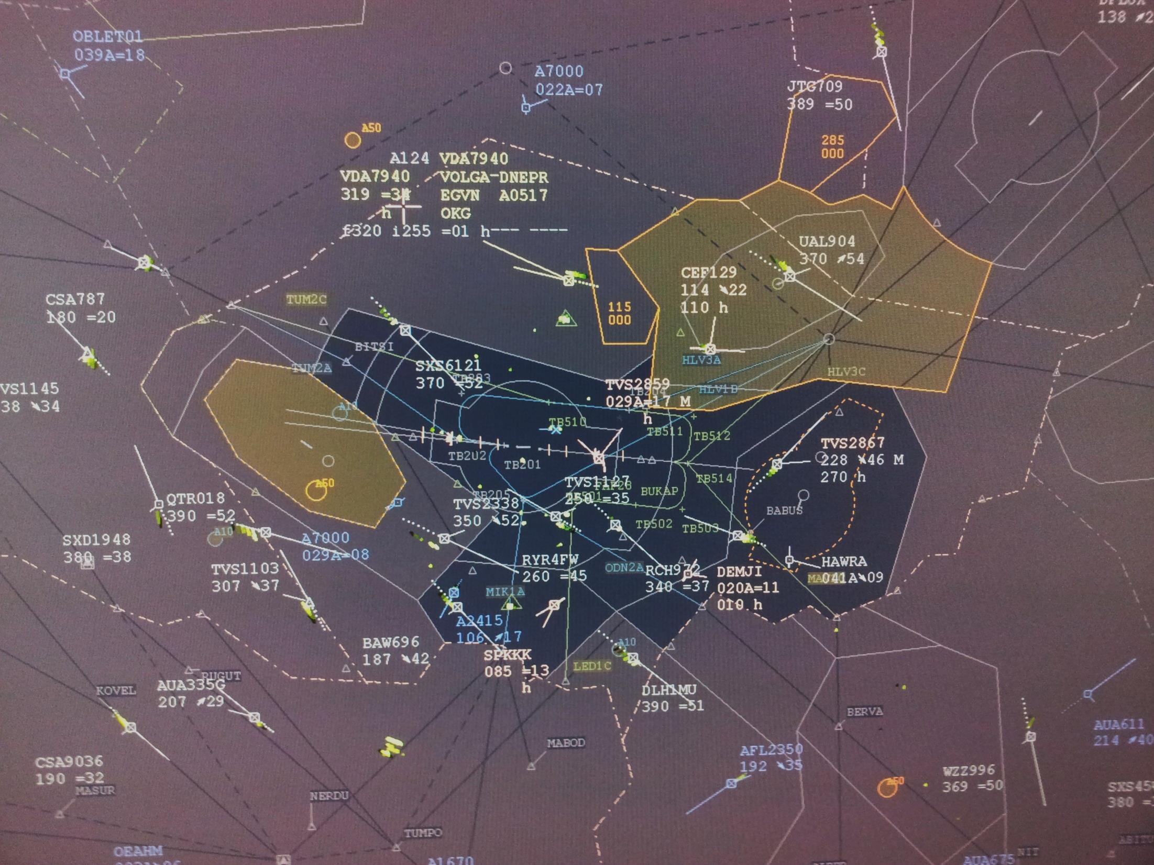
Co
nového
v roce
2014?
Adam Jandora, AK Medlánky

Slide 2
Novinky – vzdušné prostory
Nová sektorizace v LKAA FIR – aplikace Super Nízkých Sektorů (SNS) od 1. května 2014
Změna frekvence Brno radar na 127,350 od 1. května 2014
Změny hranic působnosti stanovišť letové informační služby od 1. května 2014

Slide 3
Převzato od L. Hovančíka (ŘLP), upraveno

Slide 4
Převzato od L. Hovančíka (ŘLP)

Slide 5
Praha Info 136,175
Brno Radar 127,350
Převzato od L. Hovančíka (ŘLP), upraveno

Slide 6
Další novinky u ŘLP
Nová ICAO mapa 1:500 000 vyjde v dubnu 2014 (pokračuje spolupráce s Databází letišť)
Nová verze Aisview.rlp.cz je plně funkční a garantovaná
Nové možnosti Integrovaného Briefing Systému ibs.rlp.cz, širší využití pro VFR lety
Zánik AIP GEN4 VFR Letiště –
nahrazeno VFR Manuálem

Slide 7
Změna AFIS na RADIO
De facto se mění pouze volačka INFO na RADIO
Pro obsluhu letecké stanice (tzn. pozemní) musí být osoba držitelem všeobecného průkazu radiofonisty
(je tomu tak od roku 2005, v ČR často nedodržováno proti radiokomunikačnímu řádu)

Slide 8
Změna AFIS na RADIO
Už nejsi Afisák, ale jsi OPICE (Osoba Poskytující InformaCE)
Osoba poskytuje informace známému provozu v ATZ – v podstatě stejná činnost jako doteď při AFIS
Popsáno v L11 Dodatek S

Slide 9
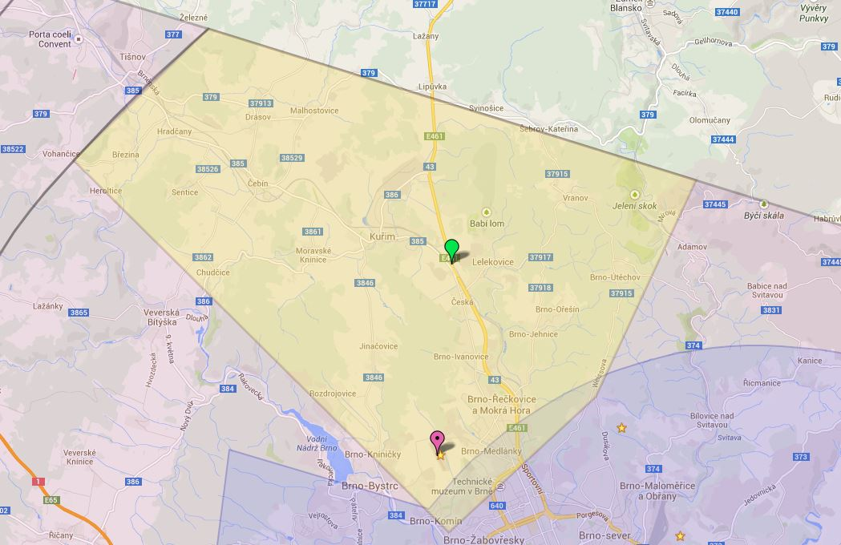
Změna stanoveného prostoru
Upřesněno: Hranice TMA na úrovni Adamova
Železné
Vohančice
Medlánky RADIO
Nově: Střed Soběšic
Nově: Severní okraj vozovny Komín

Slide 10
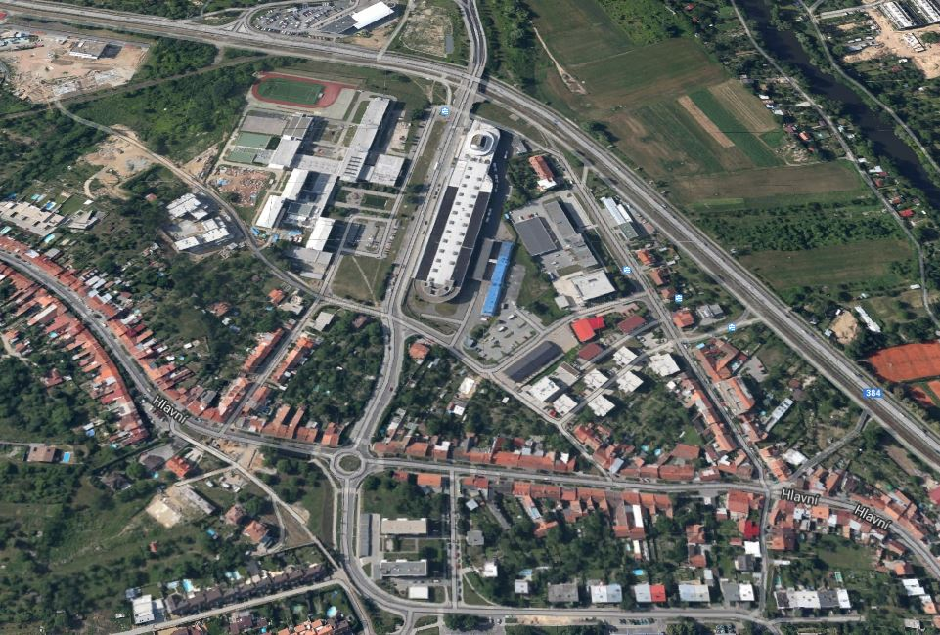
Severní okraj vozovny Komín
Pohled směrem od letiště
SEVER
CTR Tuřany do 5000ft
CTR Tuřany do 5000ft
Stanovený prostor LKCM
Stanovený prostor LKCM

Slide 11
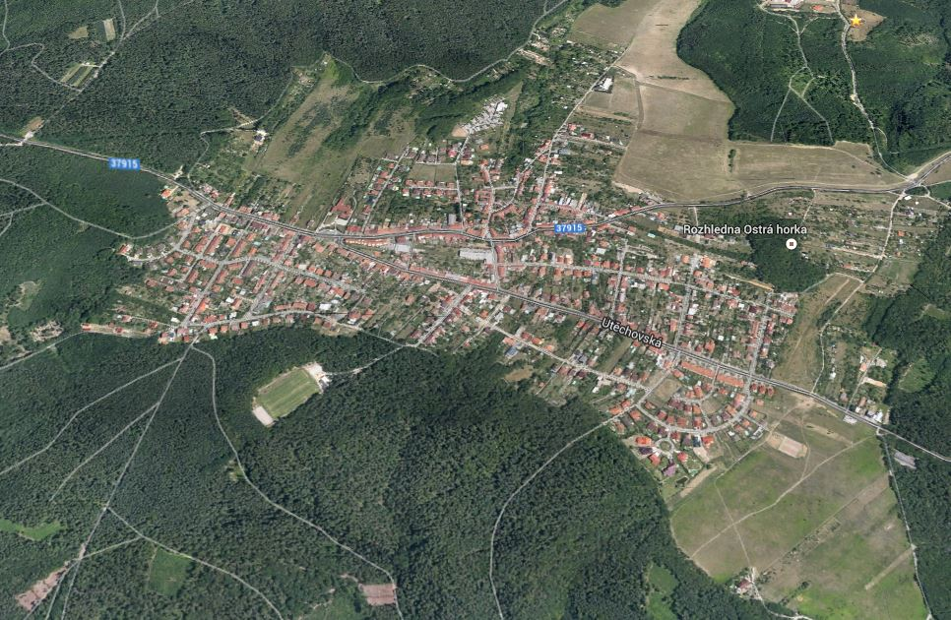
Střed Soběšic
SEVER
CTR Tuřany do 5000ft
Stanovený prostor LKCM
Pohled směrem od letiště

Slide 12
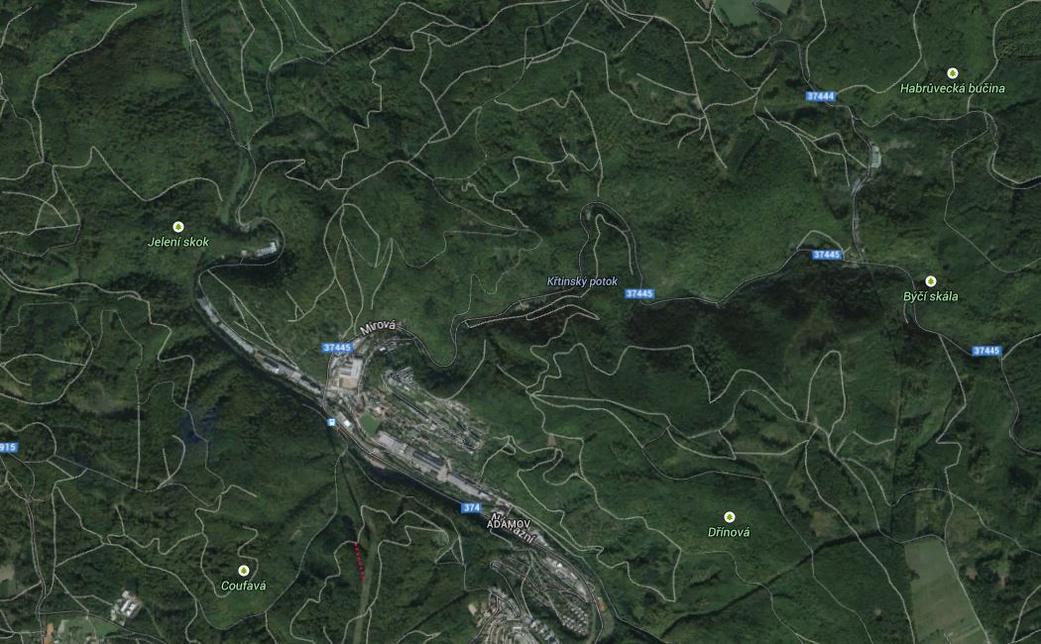
Hranice TMA na úrovni Adamova
SEVER
Stanovený prostor LKCM
Hranice TMA I Brno
Adamov

Slide 13
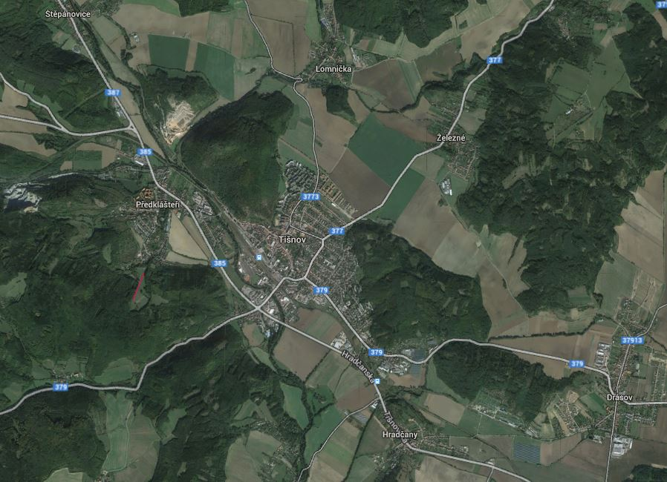
Železné
SEVER
Hranice TMA V Brno
Tišnov
Stanovený prostor LKCM

Slide 14
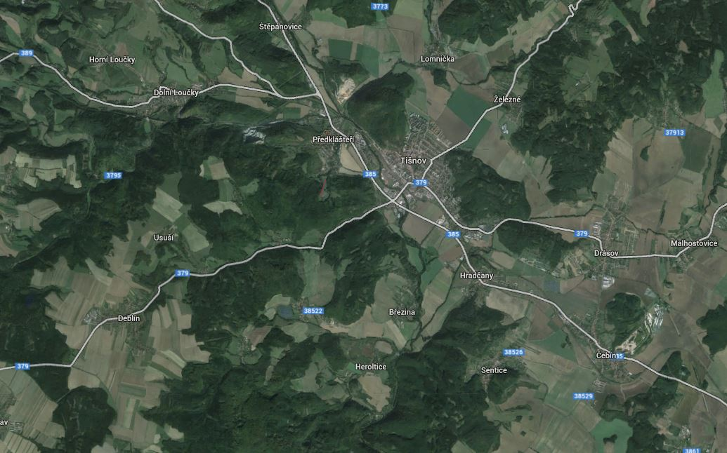
Vohančice
SEVER
Tišnov
Hranice TMA V Brno
Stanovený prostor LKCM

Slide 15
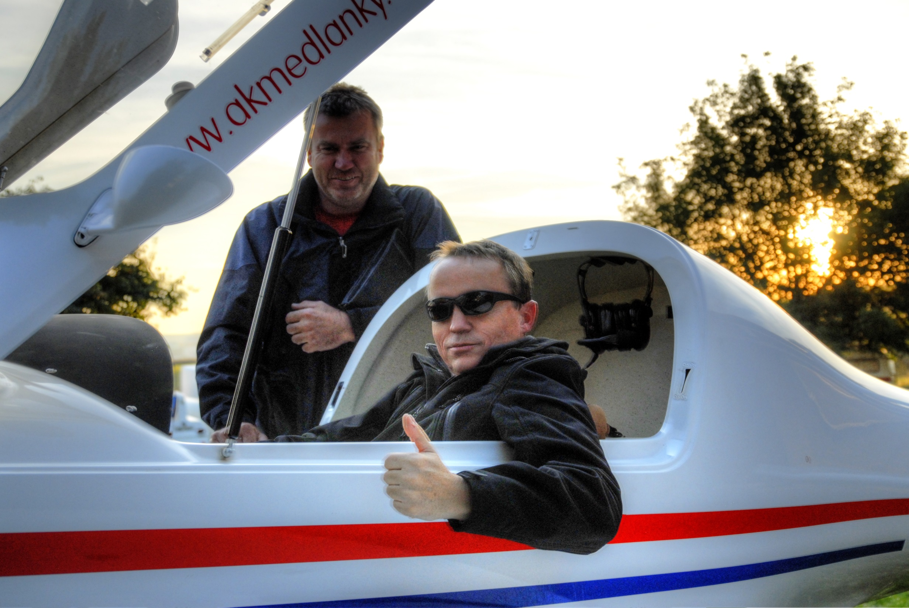
Dotazy?

